Slide 1
GRAD ZAGREB
URED ZA UPRAVLJANJE U HITNIM SITUACIJAMA
STRUČNA KONFERENCIJA
Javne politike u prevenciji i smanjenju rizika nastanka kriza i katastrofa
27. 11. 2017.
ODGOJ I OBRAZOVANJE U SLUŽBI RAZVOJA SIGURNOSNE KULTURE
Autor: Zvonko Orehovec
Veleučilište Velika Gorica
Sektorsko vijeće za sigurnost i obranu MZiO

Slide 2
ODGOJ I OBRAZOVANJE U SLUŽBI RAZVOJA SIGURNOSNE KULTURE
CILJ IZLAGANJA
nužnost profesionalizacije sastavnica sustava obrane i sigurnosti: vojske, policije, vatrogastva, zdravstvenih timova, pa čak i specijaliziranih službi, timova i postrojbi civilne zaštite zbog razine tehnološkog razvoja uređaja, opreme i stredstava za vođenje oružane i neoružane obrane te zaštitu
potrebu stvaranja sigurnosne kulture iz sljedećih razloga:
  zbog prirode suvremenih prirodnih i antropogenih ugroza
  Zbog razine i brzine razvoja suvremene tehnologije, nemoguće je stvarati paralelni sustav tehnološke sigurnosti ako to ne radi sama struka
  Utjecaj suvremenih tehnologija na gospodarski, politički, scijalni, pravni i svaki drugi stručni, pa i na svakodnevni život toliko je velik da društveno-humanistička zanimanja ne mogu mjerodavno i autoritativno djelovati u svojim znanstveno-stručnim područjima ako je ne poznaju i ne razumiju njezine principe funkcioniranja.
  sva složenost suvremene tehnologije i u svezi s njome funkconiranje suvremene ekonomije ali i sva složenost suvremenih prirodnih i antropogenih ugroza, nameće kao imperativ uspostavu kriterija obrazovanosti, intelektualne i zdravstvene sposobnosti te razinu sigurnosne kulture svakog javnog djelatnika u javnim službama i politici.

Slide 3
OBRANA OD SUVREMENIH OBLIKA UGROŽAVANJA
NATO FORUM O NOVOJ SIGURNOSNOJ POLITICI,
BERLIN 2002.
Doba ratova za kvadratni kilometar nečijeg teritorija ili smjena kraljevskih obitelji je iza nas, u ropotarnici povijesti zajedno s 20. stoljećem.
Novo stoljeće donosi borbu za kontrolu životnog okružja. Sigurnost životnog okružja, pod kojim se podrazumijeva fizičko okružje, voda, energenti i njihovo korištenje, kritične infrastrukture i njihova sigurnost, kemijska, radiološka i biološka sigurnost te eksplozivne materije, je nova meta, sredstvo i oblik ugrožavanja, ali i cilj suvremenih prijetnji.
Pojedinac, tvrtka, korporacija, nacija, država, religija ili kultura koja kontrolira svoje životno okružje, ili utječe na njegovu sigurnost stvarni je njegov gospodar, a životno je okružje u tom slučaju dobro mjesto za ulaganje ili pak odmor.

Slide 4
OSNOVNE KARAKTERISTIKE SUVREMENOG SVIJETA
ERA ANTROPOCENA (Paul Crutzen) i suvremene ugroze
na svijetu živi preko 7 milijardi ljudi
  proizvodi se preko 10,68 milijardi kilograma hrane za ljude dnevno (od toga se baci u otpad 3,9 milijardi tona godišnje, podaci UN-a)
  uzgaja se preko 22 milijarde životinja
industrija u potpori proizvodnji hrane: petrokemijska, farmaceutska, ind. pesticida, biokemijska, prerađivačka, uređaji i pribori i dr.
industrija suvremene tehnologije u službi čovjeka: auto-industrija, elektronička industrija, građevinska, odjevna i dr.
industrija energenata i energije (500 mil t/g Zemlja : 40 milijardi t/g ugljičnog dioksida čovjek)

Slide 5
OSNOVNE KARAKTERISTIKE SUVREMENOG SVIJETA
ERA ANTROPOCENA (Paul Crutzen) i suvremene ugroze
koncentracija bogatstva (UNU – WIDER, Helsinki)
  u 2015. god. preko 40% svjetskog bogatstva posjeduje 1% čovječanstva
  10% čovječanstva raspolaže s preko 85% svjetskog bogatstva
  manje od 30% pučanstva ima tri obroka dnevno
Od početka 20. st. svakih 6 do 7 godine duplicira
se ljudsko znanje
u 6-7 vodećih svjetskih država nastaje oko 70% cjelokupne znanstvene proizvodnje

Slide 6
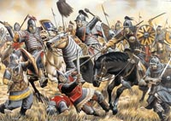


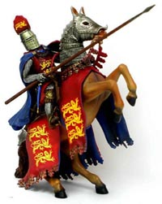
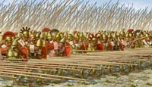
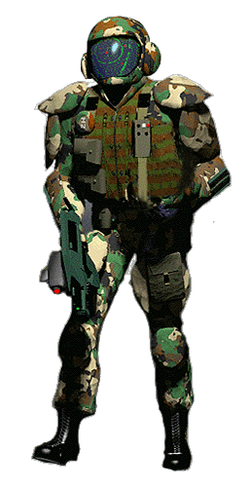
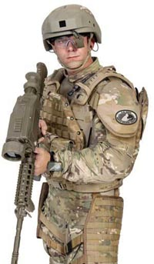
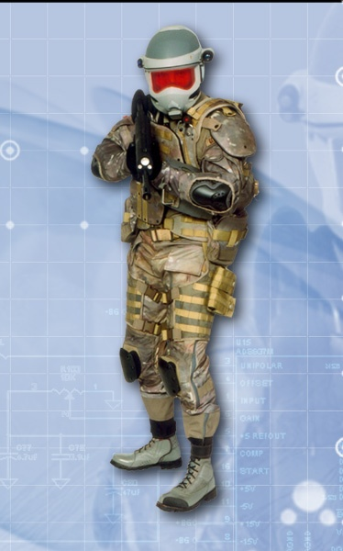
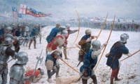

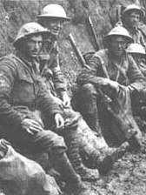

OSNOVNE
KARAKTERISTIKE SUVREMENOG SVIJETA
Od početka 20. st. svakih 6 do 7 godine duplicira se ljudsko znanje

Slide 7
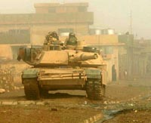
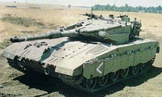
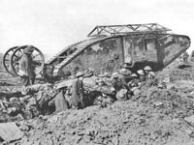
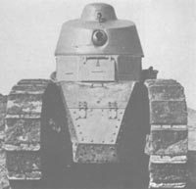
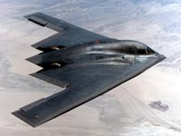
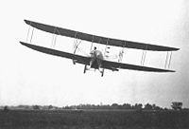
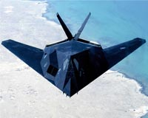
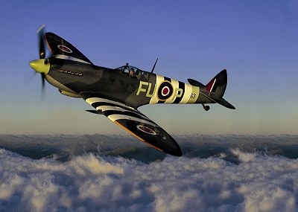
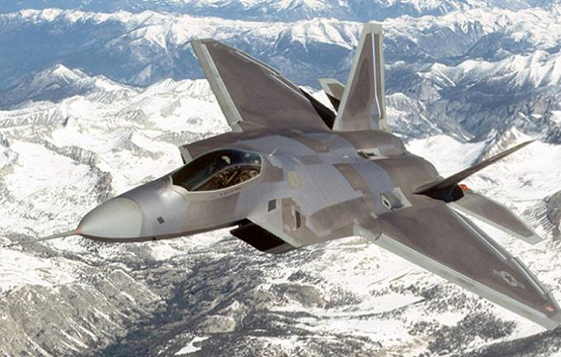
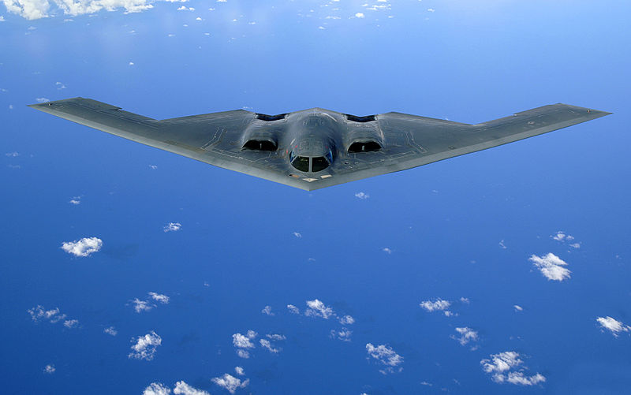
OSNOVNE KARAKTERISTIKE SUVREMENOG SVIJETA u 6-7 vodećih svjetskih država nastaje oko 70% cjelokupne znanstvene proizvodnje

Slide 8
OSNOVNE KARAKTERISTIKE SUVREMENOG SVIJETA
ERA ANTROPOCENA (Paul Crutzen) i suvremene ugroze
intenzivirane su prirodne ugroze s aktivacijom tehnoloških ugroza
kvantitativno i kvalitativno su intenzivirane antropogene ugroze
suvremeno, asimetrično i nekonvencionalno ratovanje s vojskama IV. generacije
terorizam državnih i nedržavnih aktera
organizirani kriminal, korupcija, droga, pranje novca, trgovina oružjem i dr.
velike migracija stanovništva (socijalna i intelektualna)

Slide 9
Šta su u stvari suvremene NRKBT ugroze?

Slide 10
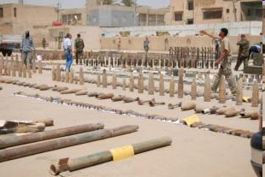
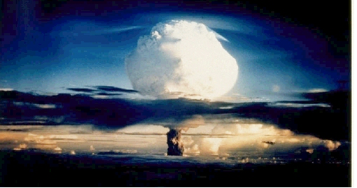
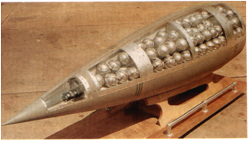
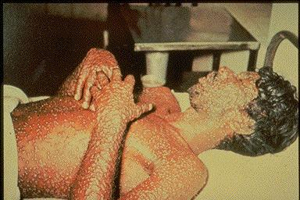
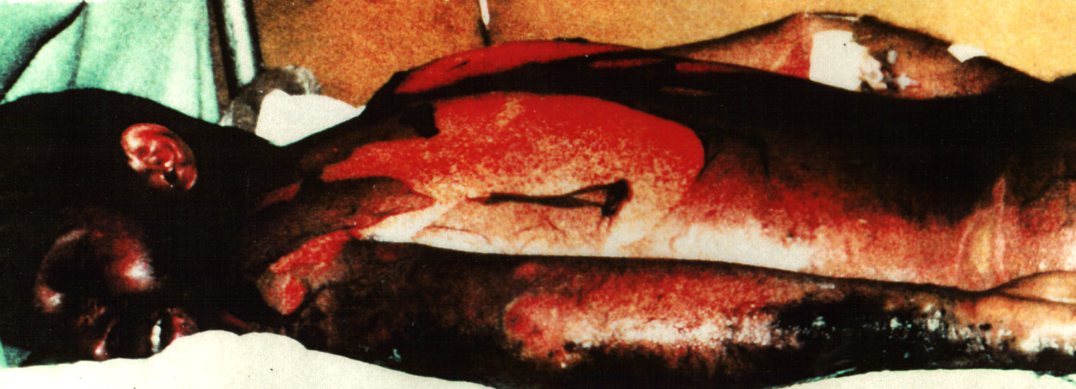
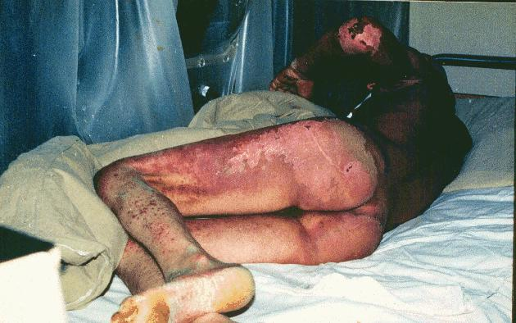
OSNOVNE KARAKTERISTIKE SUVREMENOG SVIJETA
ERA ANTROPOCENA (Paul Crutzen)
NKB ORUŽJE?

Slide 11
Samo?
Ili i?

Slide 12
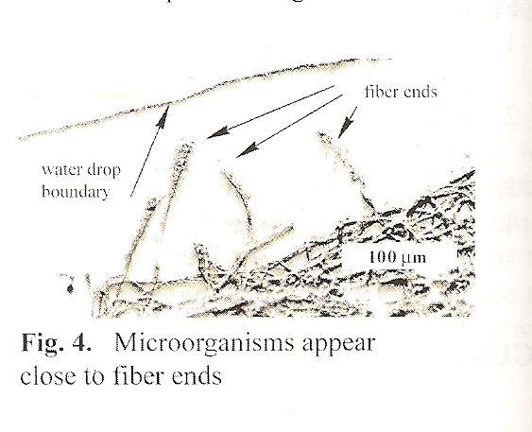
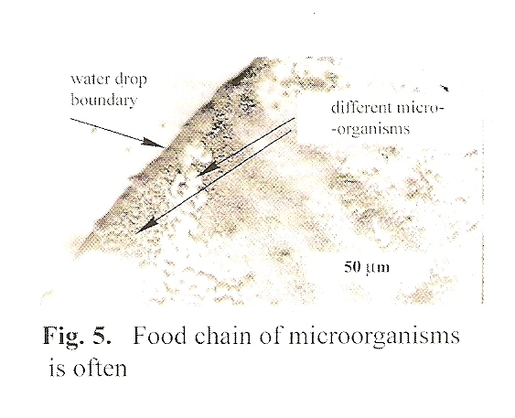
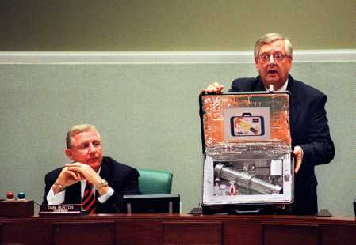
OSNOVNE KARAKTERISTIKE SUVREMENOG SVIJETA
ERA ANTROPOCENA (Paul Crutzen)
NRKB terorizam
Case Studies – Terroris Actions

Slide 13
Samo?
Ili i?

Slide 14
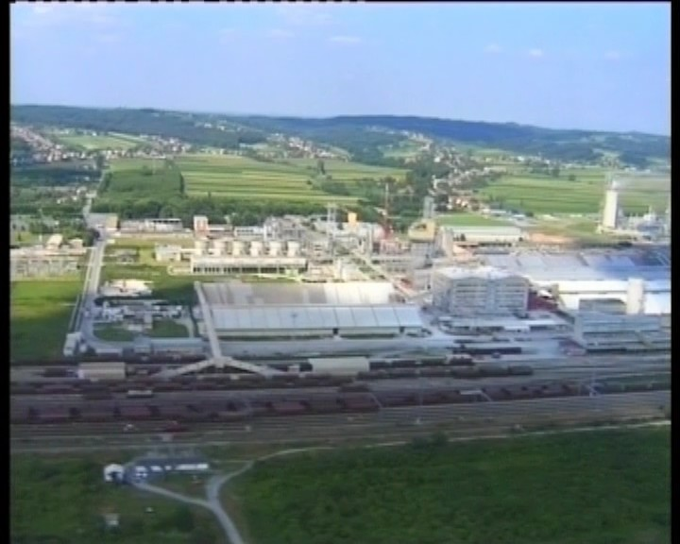
Chemical Industry today
OSNOVNE KARAKTERISTIKE SUVREMENOG SVIJETA
ERA ANTROPOCENA (Paul Crutzen)
Petrokemijska industrija – primjer Petrokemija Kutina
10 Proizvodnih pogona
  NPK - 750 000 t
  KAN - 250 000 t
  UREA - 350 000 t
  Amonij – 1 360 t/d
  Sumporasta kiselina– 1 500 t/d
  Fosforna kiselina – 550 t/d
  Nitratna kiselina – 2 800 t/d
3 Energetska postrojenja
1 350 000 t/g

Slide 15
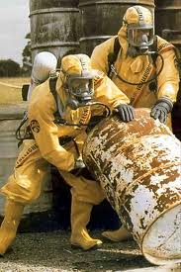
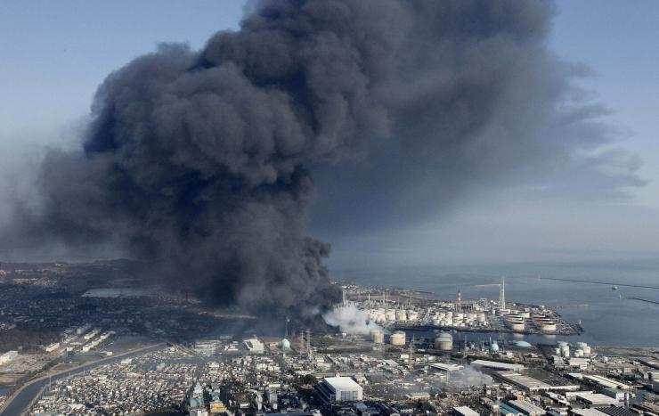
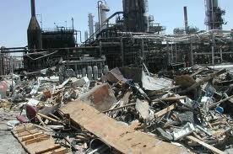
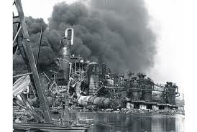
OSNOVNE KARAKTERISTIKE SUVREMENOG SVIJETA
ERA ANTROPOCENA (Paul Crutzen)
Studije slučaja– kemijski akcidenti

Slide 16
OSNOVNE KARAKTERISTIKE SUVREMENOG SVIJETA
ERA ANTROPOCENA (Paul Crutzen)
Studije slučaja– UEMS akcidenti
Years | Total | Fatalitis | Injured
2002 | 20 | 1182 | 5787
2003 | 29 | 181 | 322
2004 | 20 | 1195 | 1683
2005 | 21 | 108 | 417
2006 | 21 | 54 | 174
2007 | 25 | 169 | 716
2008 | 25 | 55 | 340
2009 | 30 | 67 | 366
2010 | 31 | 148 | 277
2011 | 40 | 383 | 1944
Grand total | 262 | 3542 | 12026
Source: Small Arms survey

Slide 17
SAMO?
ILI I?

Slide 18
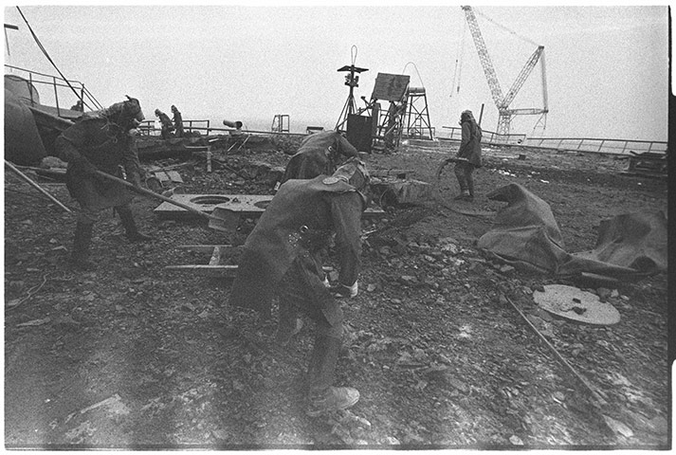
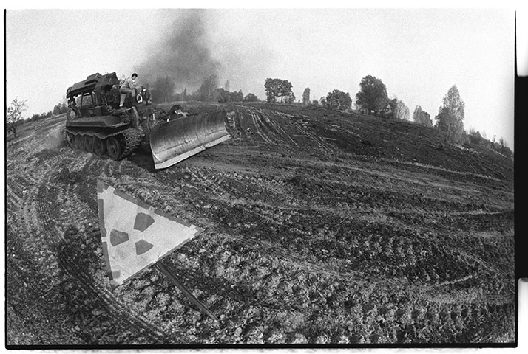
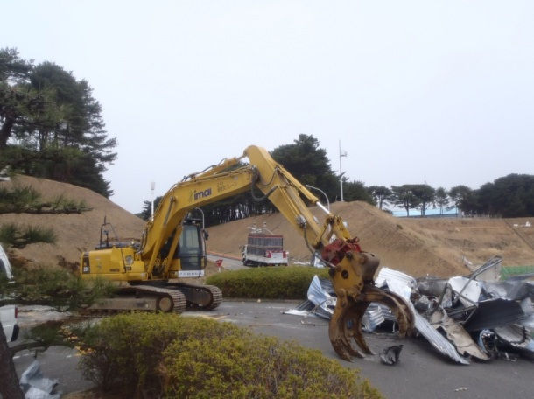
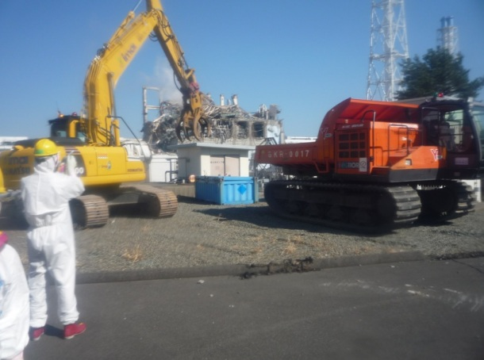
OSNOVNE KARAKTERISTIKE SUVREMENOG SVIJETA
ERA ANTROPOCENA (Paul Crutzen)
Studije slučaja– nuklearni akcidenti
Chernobyl-cleanning
Chernobyl-decontamination area
Fukushima-Remote-Controlled Rubble Cleaner at Fukushim-20

Slide 19
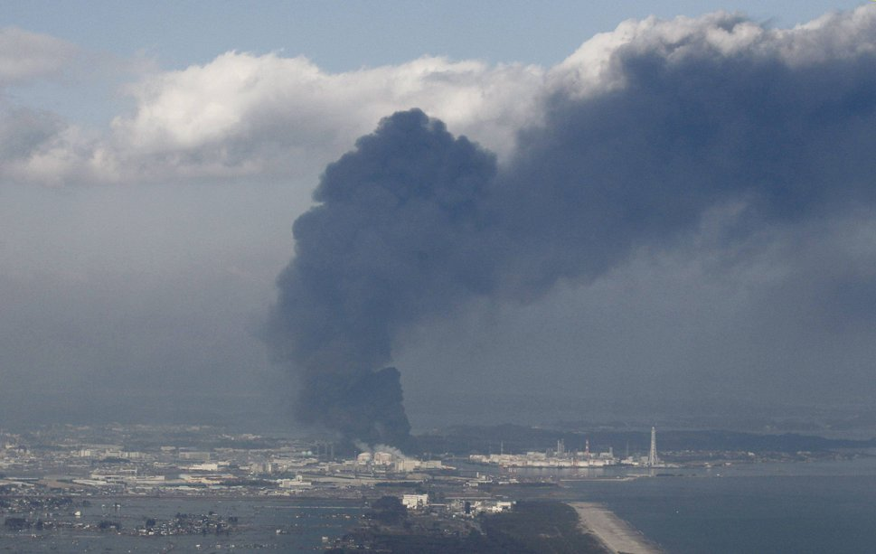
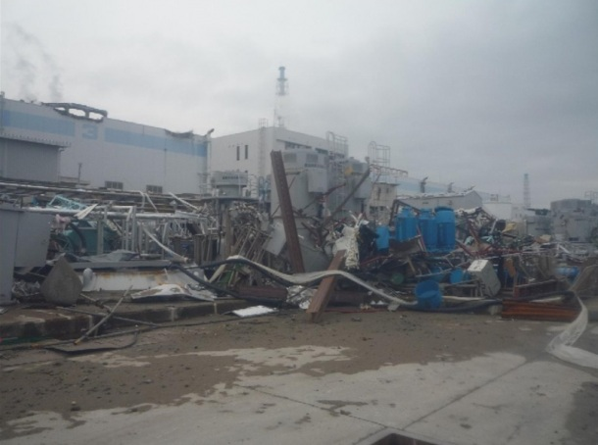
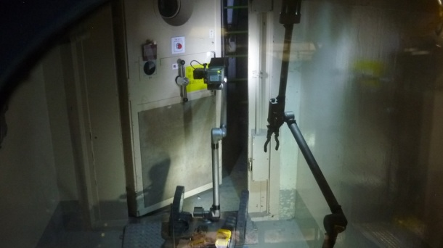
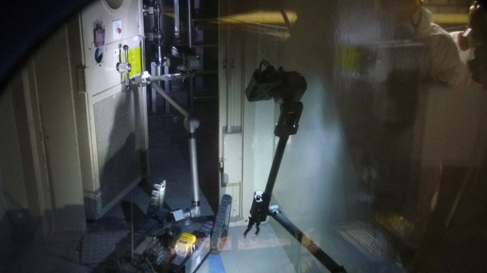
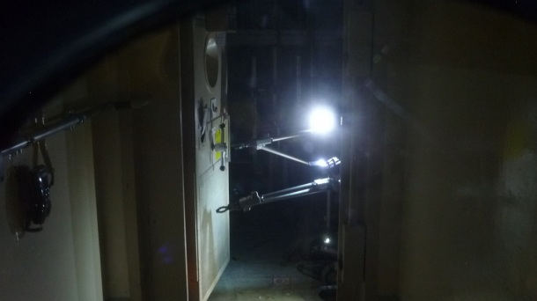
OSNOVNE KARAKTERISTIKE SUVREMENOG SVIJETA
ERA ANTROPOCENA (Paul Crutzen)
Studije slučaja– nuklearni akcidenti
Fokushima-smoke after explosion
Fukushima-Damages at Fukushima Daiichi Nuclear Power Station-14
Fukushima Daiichi NPS-inside

Slide 20
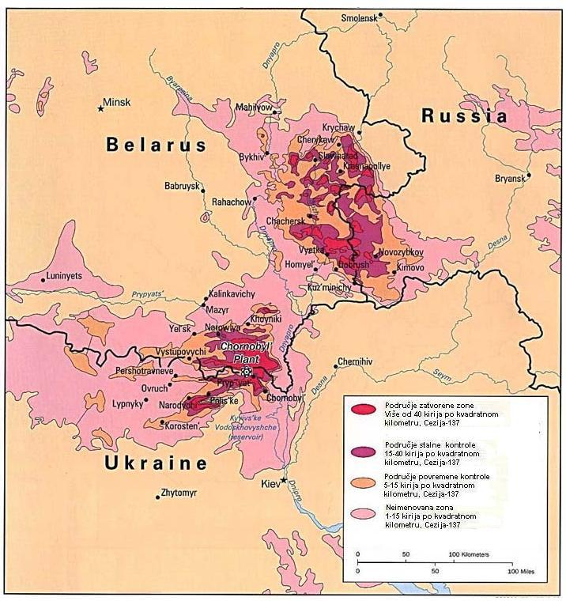
OSNOVNE KARAKTERISTIKE SUVREMENOG SVIJETA
ERA ANTROPOCENA (Paul Crutzen)
NUKLEARNA TEHNOLOGIJA
ČERNOBILJSKA KATASTROFA
KONTAMINACIJA TLA
Iz oštećenog černobilskog reaktora
isteklo je između 3% i 8% ukupnog
iznosa od jedne milijarde kirija radioakt.
3.900.000 km² europskog tla
kontaminirano cezijom-137, što je više
od 40% cijele Europe
Od cijelog kontaminiranog područja
218.000 km² ili 2,3% europskog tla, kontaminirano je visokim razinama radioaktivnosti (više od 40.000 Bq/m², cezija-137)
U usporedbi sa Hirošimom i Nagasakijem – Chernobyl je ispustio 890 puta više cezija-137, 87 puta više stroncija-90, 25 puta više joda-131 i 30 puta više ksenona-133.

Slide 21
Kao i…

Slide 22
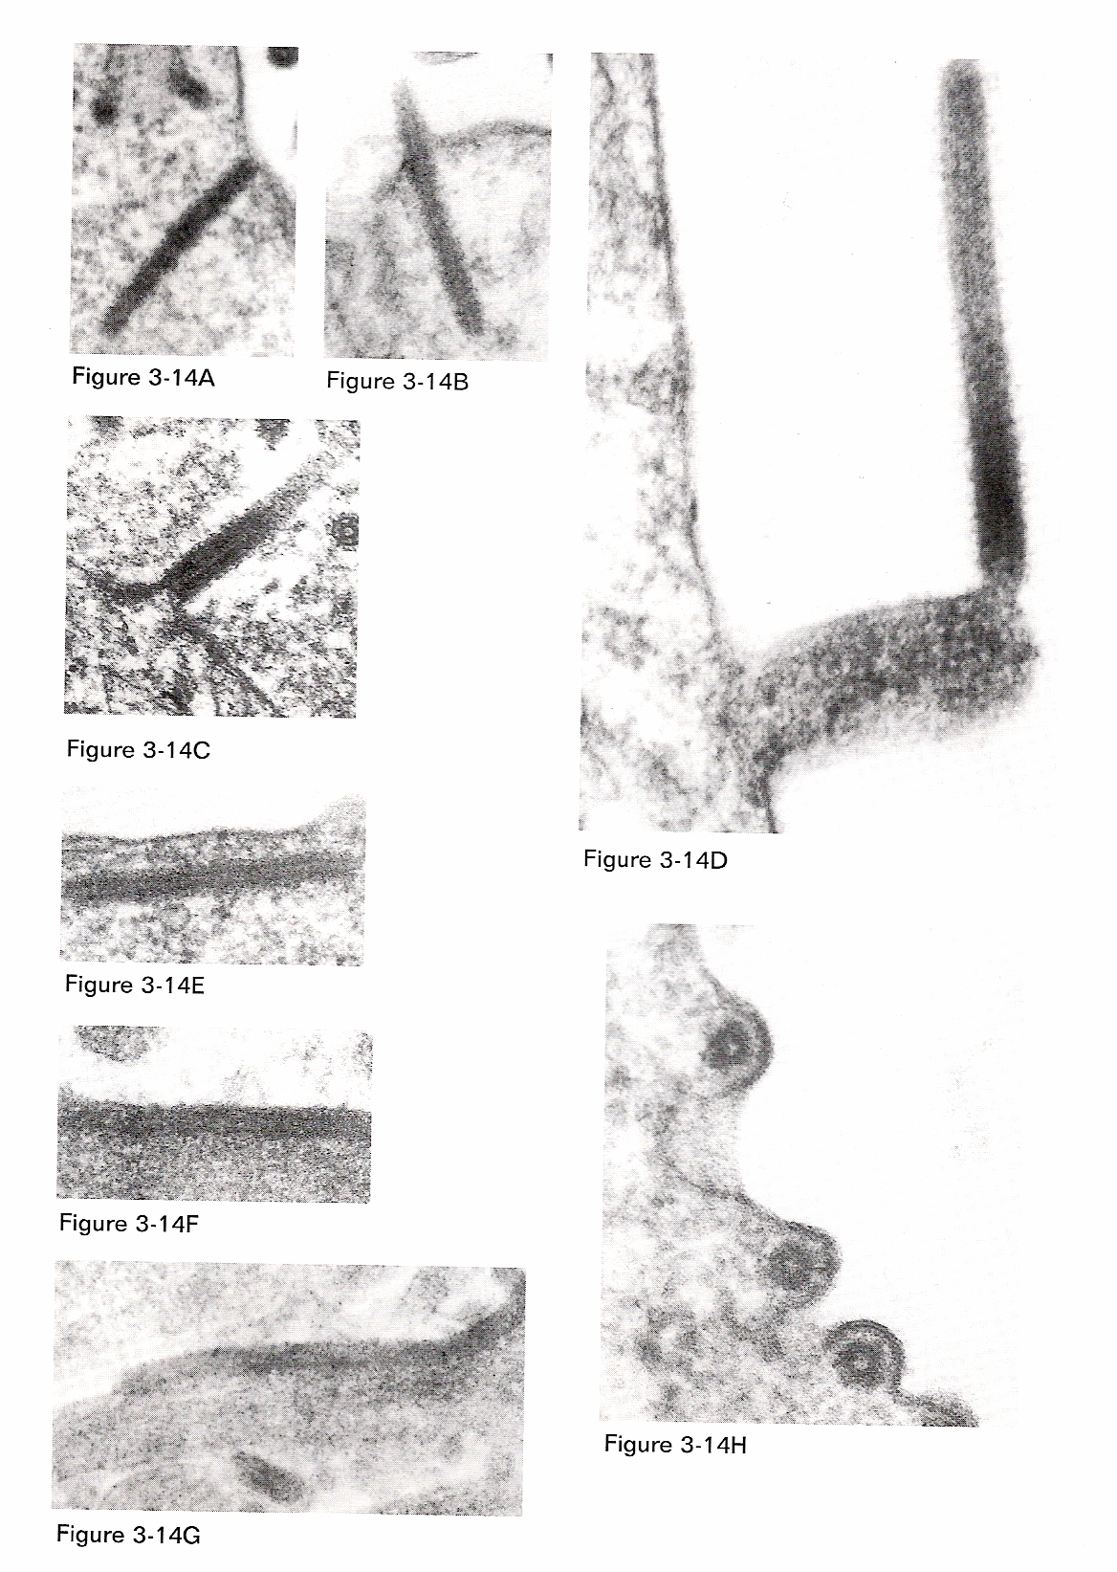
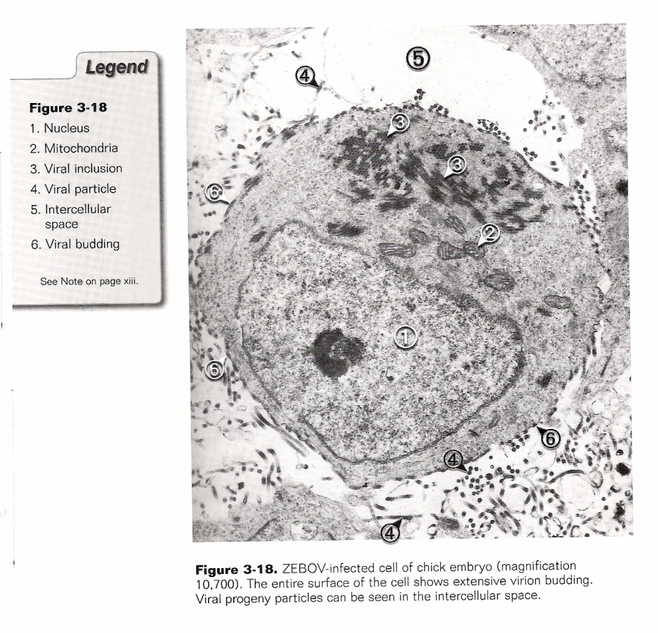
OSNOVNE KARAKTERISTIKE SUVREMENOG SVIJETA
ERA ANTROPOCENA
(Paul Crutzen)
BIOLOŠKATEHNOLOGIJA

Slide 23
OSNOVNE KARAKTERISTIKE SUVREMENOG SVIJETA
ERA ANTROPOCENA (Paul Crutzen)
ANTROPOGENA UGROŽAVANJA
  ratovi
  terorizam
  organizirani kriminal
  korupcija
  prodaja i proizvodnja narkotika
  pranje i krivotvorenje novca
  trgovina ljudima
  epidemije
  mine
  trgovina oružjem
  migracija stanovništva
  tehnološke nesreće
  prometne nesreće (na cesti, željeznici, …)
  požari (vegetacija, šuma, naselja,…) i dr.
  ekološka zagađenja (vode, zraka, flore i faune)

Slide 24
SUVREMENE ANTROPOGENE UGROZE
RAT I TERORIZAM
NEKONVENCIONALNO RATOVANJE
RAT
NEKONVENCIONALNI |  | KONVENCIONALNI
u užem smislu | u širem smislu
nuklearni | sukobi niskog intenziteta
biološki | terorizam
kemijski | informatički rat
 | ekonomski rat
 | psihološki rat
 | Informacijski rat

Slide 25
SUVREMENE ANTROPOGENE UGROZE
RAT I TERORIZAM
SUVREMENE VOJSKE IV. GENERACIJE
nova znanja i tehnologije (poput CAD, CAM, CASE, AI, robotizacije, VHIC, molekularne biologije, genetskog inženjeringa i dr.)
novonastajućim svjetskim informacijskim društvima i korporacijskom kapitalizmu preuski su nacionalni okviri
razvijene države više ne naoružavaju i skrbe samo za nacionalne interese, već grade integrirane obrambene sustave
zbog ograničenja pri uporabi sile u međunarodnim odnosima, ti se ratovi ne završavaju bezuvjetnom predajom protivnika, već nametanjem političke volje
glavni udar se u tim ratovima i oružanim sukobima izvodi s ekonomskom i političkom snagom

Slide 26
SUVREMENE ANTROPOGENE UGROZE
RAT I TERORIZAM
SUVREMENE VOJSKE IV. GENERACIJE
Da se odnosi u doba globalizacije bitno razlikuju od onih, aktualnih u doba bipolarne strateške polarizacije, vidljivo je iz tri važne pojave:
u mnogim oružanim sukobima i ratovima glavni akteri nisu više države ili
koalicije država već su to politički organizirane grupe
međunarodne terorističke organizacije s globalnom infrastrukturom i globalnim napadačkim mogućnostima
sposobnosti sadašnjih računalno i satelitski potpomognutih oružanih sustava i razvoj robotizacije omogućili su razvoj novih formi tzv. nekontaktnog ratovanja

Slide 27
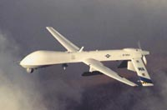
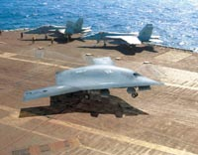
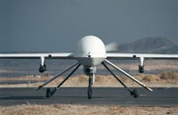
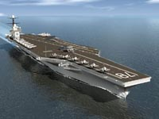

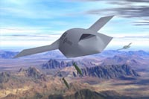
SUVREMENE ANTROPOGENE UGROZE
RAT I TERORIZAM
SUVREMENE VOJSKE IV. GENERACIJE

Slide 28
Ustroj modernih oružanih snaga u Zaljevskom ratu (1991.), u Bosni i Hercegovini (1995.), na Kosovu i u SRJ (1999.) i u operacijama protiv Iraka (1998. i 2002.) te dubokim strateškim raketnim udarima (Sudan, Afganistan, Sjever Afrike, Sirija) pokazao je izgled vojske IV. generacije:
automatizirani oružani sustavi velikog dometa smanjili su razliku među dnevnim i noćnim vojnim djelovanjima
sve veći značaj dobivaju umjetni vojni sateliti, bespilotne letjelice i zračne
snage, te mornarički nosači raketa
sve točnija oružja koja smanjuju popratne štete, stvaraju uvjete za
češću uporabu oružanih snaga u akcijama ubjeđivanja ili kažnjavanja s kojima
će se podupirati diplomaciju i politiku
gigantski asimetrični vatreni dvoboji u kojima se kopnene jedinice napadnutoga u pravilu ne mogu uspješno braniti pred napadima letjelica i satelita, te bespilotnih letjelica

Slide 29
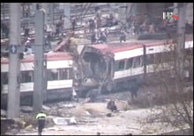



SUVREMENE ANTROPOGENE UGROZE
SUVREMENE VOJSKE IV. GENERACIJE
ASIMETRIČNO RATOVANJE
TERORIZAM KAO ODGOVOR NA VOJSKE IV. GENERACIJE

Slide 30





OSNOVNE KARAKTERISTIKE SUVREMENOG SVIJETA
ERA ANTROPOCENA (Paul Crutzen)
Studije slučaja– terorizam
Terrorist and/or military attack on critical infrastructure installations important for defense strategy.

Slide 31






OSNOVNE KARAKTERISTIKE SUVREMENOG SVIJETA
ERA ANTROPOCENA (Paul Crutzen)
Studije slučaja– terorizam
Terrorist attack as a method of warfare

Slide 32
Kao i u RH tijekom Domovinskog rata

Slide 33


SUVREMENE ANTROPOGENE UGROZE
NEKONVENCIONALNO RATOVANJE
PRIKRIVENI BIOLOŠKI TERORIZAM
U RH

Slide 34


SUVREMENE ANTROPOGENE UGROZE
NEKONVENCIONALNO RATOVANJE
PRIKRIVENI BIOLOŠKI TERORIZAM
U RH

Slide 35




SUVREMENE ANTROPOGENE UGROZE
NEKONVENCIONALNO RATOVANJE
PRIKRIVENI BIOLOŠKI TERORIZAM
U BiH

Slide 36




SUVREMENE ANTROPOGENE UGROZE
NEKONVENCIONALNO RATOVANJE
PRIKRIVENI BIOLOŠKI TERORIZAM
U BiH

Slide 37
ODGOJ I OBRAZOVANJE U SLUŽBI RAZVOJA SIGURNOSNE KULTURE

Slide 38
OBRANA OD SUVREMENIH OBLIKA UGROZA DOMOVINSKA SIGURNOST
  CILJ:
    Svim raspoloživim potencijalima OSIGURANJE
      opstojnosti kao minimuma, a
      razvitka do blagostanja kao maksimuma
38

Slide 39
OBRANA OD SUVREMENIH OBLIKA UGROZA
DOMOVINSKA SIGURNOST
Sustav domovinske sigurnosti (SDS) se temelji na politici nacionalne sigurnosti, koju čini ukupnost vanjske, obrambene, gospodarske, socijalne, ekološke, zdravstvene, energetske, obrazovne, kulturne i dr. politike, a funkcionalno je provode sljedeći sustavi:
Obrambeni sustav (oružana, gospodarska, civilna – neoružani oblici obrane)
Sustav unutarnje sigurnosti (policija, sigurnosne službe, pravosuđe, carina, inspekcije...)
Samoorganiziranje građana (nevladine organizacije, udruge, savezi)

Slide 40
OBRANA OD SUVREMENIH OBLIKA UGROZA
DOMOVINSKA SIGURNOST
... dok su osnovni elementi SDS-a:
Sigurnosna politika čija je zadaća i cilj priprema društva, države i pojedinaca za buduće ugroze te stvaranje koncepata, mehanizama i sredstava
Sigurnosna struktura koju u većini demokratskih država čine dva elementa:
  Obrana – oružana, civilna i gospodarska
  Unutarnja sigurnost
    Očuvanje zakonitosti i poretka
    Zaštita društvene i kritične infrastrukture
  Sigurnosno samoorganiziranje civilnog društva na temelju naravnog prava svakog subjekta na samoobranu, samozaštitu i samopomoć – SIGURNOSNA KULTURA

Slide 41
KONCEPT DOMOVINSKE SIGURNOSTI
OBRAZOVANJE NOSITELJA KONCEPTA DS
ne postoji jedinstveno mjesto za obrazovanje i obuku djelatnika za zaštitu i spašavanje od katastrofa niti postoji jedinstveno mjesto za ispitivanje, testiranje i certificiranje opreme
obrazovanje trenutno postoji samo za vatrogasna zanimanja i to u Učilištu vatrogastva, zaštite i spašavanja DUZS-a u Zagrebu te u ustanovama za obrazovanje odraslih – škole Hrvatske vatrogasne zajednice u Splitu i Rijeci i Pučko učilište Split
isto se odnosi i na pripadnike Policije i OS RH, ako provode obuku, provode ju na svojim poligonima i nastavnim središtima i po svojim programima
nedostaci trenutno postojećeg sustav obrazovanja pripadnika oružanih snaga, policije, vatrogastva i civilne zaštite koji utjeću na implementaciju i provođenje Koncepta DS:
  konzervativizam obrazovnih programa koji ne prepoznaju Koncept DS
  različiti oblici i razine obrazovanja subjekata DS
  različitih kadrovskih i personalnih politika
  starosna struktura i neizgrađeni sustav pričuve i njezinog obrazovanja

Slide 42
KONCEPT DOMOVINSKE SIGURNOSTI
OBRAZOVANJE NOSITELJA KONCEPTA DS
U ZAGREBU
ne postoji jedinstveni obučni centar za izvršitelje Koncepta, kao niti obučni centar za terensku obuku i zajedničke vježbe
vježbe za vatrogasne snage i snage civilne zaštite izvode se na raznim mjestima u Zagrebu i drugim dijelovima Hrvatske (ovisno o geografskoj lokaciji pojedine postrojbe)
snage DUZS-a koriste poligone na Ksaveru, Sljemenu i u okolici rijeke Save u Zagrebu, a postrojbe sa središtima u drugim hrvatskim gradovima za vježbe koriste poligone koji se nalaze u njihovoj blizini
pri tome DUZS snažno ovisi o suradnji s drugim tijelima koja mu trebaju dati suglasnost i ustupiti svoje prostore za potrebe vježbi koje se ne mogu izvoditi u prostorima Učilišta vatrogastva, zaštite i spašavanja DUZS-a lociranog u urbanom dijelu grada u Zagrebu (Ksaverska ulica).

Slide 43
KONCEPT DOMOVINSKE SIGURNOSTI
OBRAZOVANJE NOSITELJA KONCEPTA DS
S obzirom na kompleksnost tema i sadržaja izobrazbe upravne i zapovjedne razine, obuke instruktora i poligonskih vježbi i trenaža, nužno je:
Ustrojavanje Nastavnog središta za domovinsku sigurnost (u Hrvatskom vojnom učilištu?), a čija je sastavnica i Nacionalni poligon za praktičnu obuku i vježbe nositelja DS (poligonu Jastrebarsko?) te uspostavu koncepta obuke instruktora
Izobrazbu nužnu za operacionalizaciju Koncepta DS potrebno je provoditi i kroz postojeće obrazovne sustave izvršnih nositelja Koncepta DS: MORH i OS RH, MUP i Policija RH, MZSS, MP, DUZS i nevladine organizacije poput CK, GSS, uvođenjem novih predmeta ili ciljanih i tematskih seminara i tečajeva.

Slide 44
KONCEPT DOMOVINSKE SIGURNOSTI
OBRAZOVANJE NOSITELJA KONCEPTA DS
Nastavno središte Domovinske sigurnosti – praktična, poligonska nastava timova i postrojbi:
Poligon za vatrogasnu obuku požara otvorenih prostora i u objektima
Poligon za obuku snaga CZ u zaštiti i spašavanju u urbanim sredinama (Urban Search and Rescue)
Poligon za obuku u slučaju industrijskih akcidenata i akcidenata u transportu opasnih tvari
Poligon za antiterorističku obuku u urbanom središtu
Poligon za zaštitu i spašavanje na vodi
Poligon za obuku humanog razminiranja, borbu protiv improviziranih eksplozivnih naprava i ostalih minsko-eksplozivnih sredstava
Poligon za obranu od nuklearnih, radioloških, kemijskih i bioloških prijetnji
Poligon za zaštitu, traganje i spašavanje u otvorenim prostorima
Poligon za ispitivanje, testiranje i certificiranje sredstava i opreme za humano razminiranje i borbu protiv IEN/MES

Slide 45
KONCEPT DOMOVINSKE SIGURNOSTI
ODGOJ U SLUŽBI RAZVOJA SIGURNOSNE KULTURE
Zbog svih, u uvodu kratko navedenih, suvremenih društvenih i tehnoloških promjena i u vezi s njima i svih suvremenih prirodnih i antropogenih ugroza koje tako snažno mogu utjecati na opstanak i prosperitet naroda i nacije, nužno se nameće,
pored tri odgojna cilja: humanističkog, ekonomskog i socijalnog, i
četvrti cilj koji odgoj treba ostvariti, a to je sigurnosni.
Spoj i ostvarenje socijalnog i sigurnosnog odgojnog cilja stvara se „sigurnosno odgojen, kulturan“ pojedinac sa „sigurnosnom kulturom“ koji
stvara homogeno društvo svjesno svih suvremenih ugroza opstojnosti i prosperiteta naroda, nacije i države
i spremno, ispunjenjem i obrazovnog cilja, na obranu i zaštitu od svih suvremenih ugroza.

Slide 46
KONCEPT DOMOVINSKE SIGURNOSTI
OBRAZOVANJE U SLUŽBI RAZVOJA SIGURNOSNE KULTURE
OBRAZOVANJE je usvajanje i stjecanje znanja, vještina i navika, bilo da oni predstavljaju temelj općoj kulturi ili specifična znanja iz nekog određenog područja ljudske djelatnosti ili znanosti.
EU je već početkom 2000. godine zaključila da je glavna prijetnja, sa svim ranije navedenim ugrozama, usmjerena financijskoj i ekonomskoj sigurnost poslovanja, a ne teritorijalnoj cjelovitosti
analize i odgovori na navedene oblike prijetnji može dati samo pojedinac i društvo (država, nacija) s izgrađenom i primjenjenom u svakodnevnom životu sigurnosnom kulturom
Odgoj i obrazovanje pri tome su od krucijalnog značenja.

Slide 47
KONCEPT DOMOVINSKE SIGURNOSTI
OBRAZOVANJE U SLUŽBI RAZVOJA SIGURNOSNE KULTURE
Situacija u RH:
osmišljeni i jedinstveni program obrazovanja predškolskog uzrasta ne postoji
DUZS već nekoliko (i više) godina pokušava, preko Agencije za znanost i obrazovanje, ugraditi u nastavne programe osnovno školskog obrazovanja jedan nastavni sat svaki mjesec o okviru razredne nastave na temu zaštite i spašavanja, no za sada bez rezultata
Obrazovni program na srednjoškolskoj razini je još gori. Sve o suvremenim ugrozama te o sigurnosnoj kulturi svodi se na eventualno jedan predmet (ovisno o vrsti i usmjerenju srednje škole), a to je ekologija.
Rezultat: Od kada je uvedeno civilno služenje vojnog roka, a potom i ukinut vojni rok, preko pola miliona mladih ljudi, mlađih od 35 godina, ne znaju što je prva pomoć ako slučajno nisu to naučili prilikom polaganja vozačkog ispita.

Slide 48
KONCEPT DOMOVINSKE SIGURNOSTI
OBRAZOVANJE U SLUŽBI RAZVOJA SIGURNOSNE KULTURE
Situacija u RH:
najveći problem proizlazi iz visokoškolskog obrazovanja: niti jedan jedini fakultet humanističkih i društvenih znanosti (pravo, filozofski – svi smjerovi, politologija i drugi) nije uveo kolegij koji bi tim budućim specijalistima i magistrima struke približio, barem osnovno, znanje o suvremenih svjetskim tehnologijama, kao niti o suvremenim sustavima obrane i sigurnosti, a posebice gospodarske obrane i ovisnosti gospodarstva o suvremenim ugrozama
sustav obrazovanja, pripreme za političke dužnosti od općine nadalje, također nije riješen, ne postoji

Slide 49
KONCEPT DOMOVINSKE SIGURNOSTI
OBRAZOVANJE U SLUŽBI RAZVOJA SIGURNOSNE KULTURE
Vrlo velika prilika stvorena je najavom kurikularne reforme kroz koju se mogu ugraditi odgojni sadržaji i sadržaji obrazovanja nužni za izgradnju sigurnosne kulture pojedinca i nacije.

Slide 50
Sasvim na kraju, države koje imaju aspiracije, da se pridruže razvijenom svijetu a ne uvaže gornju analizu te i danas grade sustave obrane na premisama industrijske ere, rizlikuju da izgrade sustave koji će po količini utrošenih materijalnih i kadrovskih resursa te po uspješnosti sličiti "Maginot linij" pred početak II. Svjetskog rata.
HVALA
Veleučilište Velika Gorica
Sektorsko vijeće za sigurnost i obranu MZiO

